Slide 1
Всесвітній день снігу
Підготувала Гураль Т.С.
Вчитель початкових класів

Slide 2
ЩО ЦЕ ЗА ДЕНЬ?
Здавалося б, ми не хочемо зими – холоду та коротких, похмурих днів. Але є причина, з якої багато людей з нетерпінням очікують саме на цю пору року. Це сніг – біле природне диво. Витончені сніжинки, сріблястий іній, пухнасті замети – сніг буває різним, але він завжди викликає захват, відчуття чистоти, створює атмосферу казки. Та, мабуть, найбільше люблять сніг люди, які займаються зимовими видами спорту. Щоб таких ставало більше, а особливо для залучення дітей до зимового спорту, Міжнародна федерація лижного спорту заснувала свято – Всесвітній день снігу. Його відзначають щорічно в третю неділю січня.
16 січня 2022р.

Slide 3
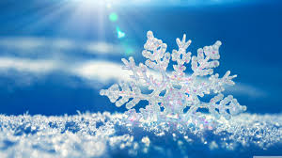
ЯК ВИНИКЛА ІДЕЯ ВІДЗНАЧАТИ ВСЕСВІТНІЙ ДЕНЬ СНІГУ?
Сніг являє собою атмосферні опади у вигляді льодових кристалів. Формується сніг у хмарах за температури нижчої за 0°С. Тоді водяна пара в атмосфері конденсується безпосередньо в лід, не проходячи через стан рідини. Сформувавшись, льодовий кристал притягує до себе й заморожує нову водяну пару. Так природа створює сніжинки. Попри те, що більшість з них мають форму правильного шестикутника, кожна сніжинка є неповторною.

Slide 4
БІЛЕ ПІР’Я
Сніг здавна сприймався людьми як справжнє диво. За однією з найкрасивіших легенд, ми завдячуємо появою снігу ангелам, що колись повстали проти Бога. Переможені в нерівній битві ангели падали й втрачали пір’я зі своїх крил, і воно покривало землю білим килимом. Відтоді в світі з’явився сніг і літо почало змінюватися зимою.

Slide 5
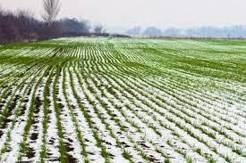
Зимовий сніг Сніговий покрив регулює температуру поверхні землі, а тала вода – джерело наповнення річок та інших водойм. Теплоізоляційні властивості снігу теж незамінні. Під шаром снігу в 30 сантиметрів ґрунт захищений від перемерзання, а отже, захищені і всі живі організми, що живуть в ґрунті.

Slide 6
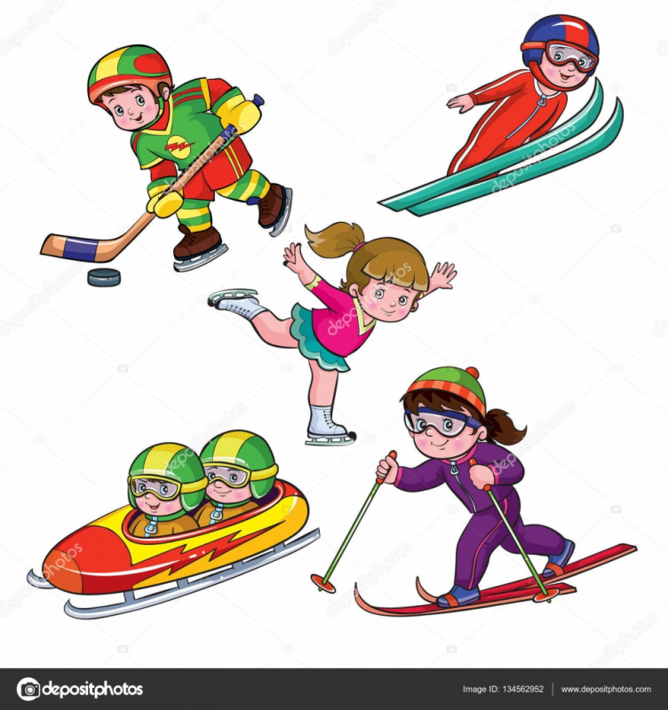
ЗИМОВІ ВИДИ СПОРТУ З 1901 року в світі з’явилися міжнародні змагання з зимових видів спорту – Північні ігри, а з 1924 року почалися Зимові Олімпіади. у Франції.

Slide 7
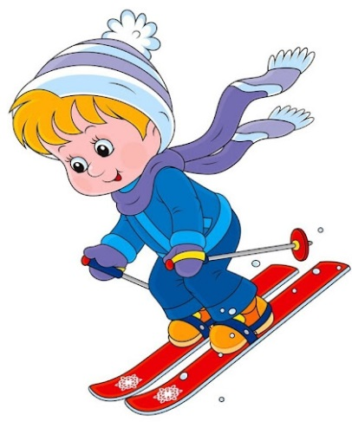
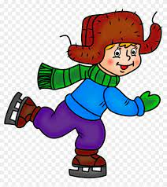
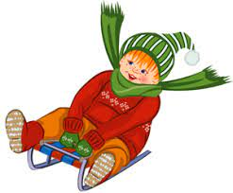
*Лижі *біг на ковзанах *хокей *фігурне катання *бобслей

Slide 8
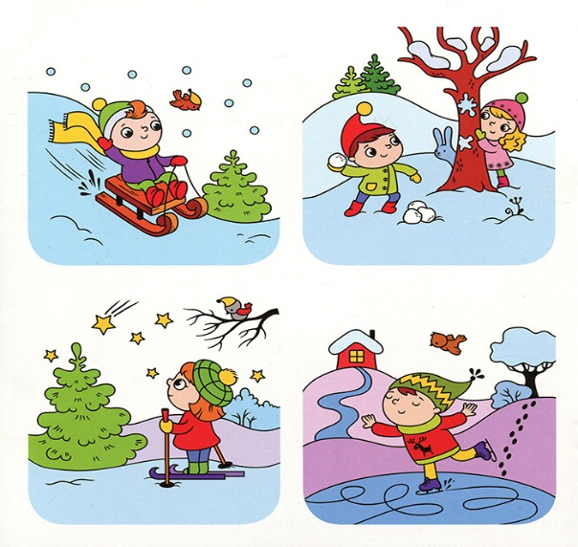
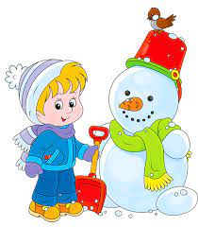
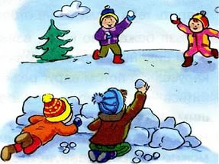
А якщо раптом лиж немає, або кататися на них поки що не дуже виходить, то варто просто вийти на вулицю, щоб порадіти снігу, зрештою, просто повеселитися на свіжому повітрі.

